Slide 1



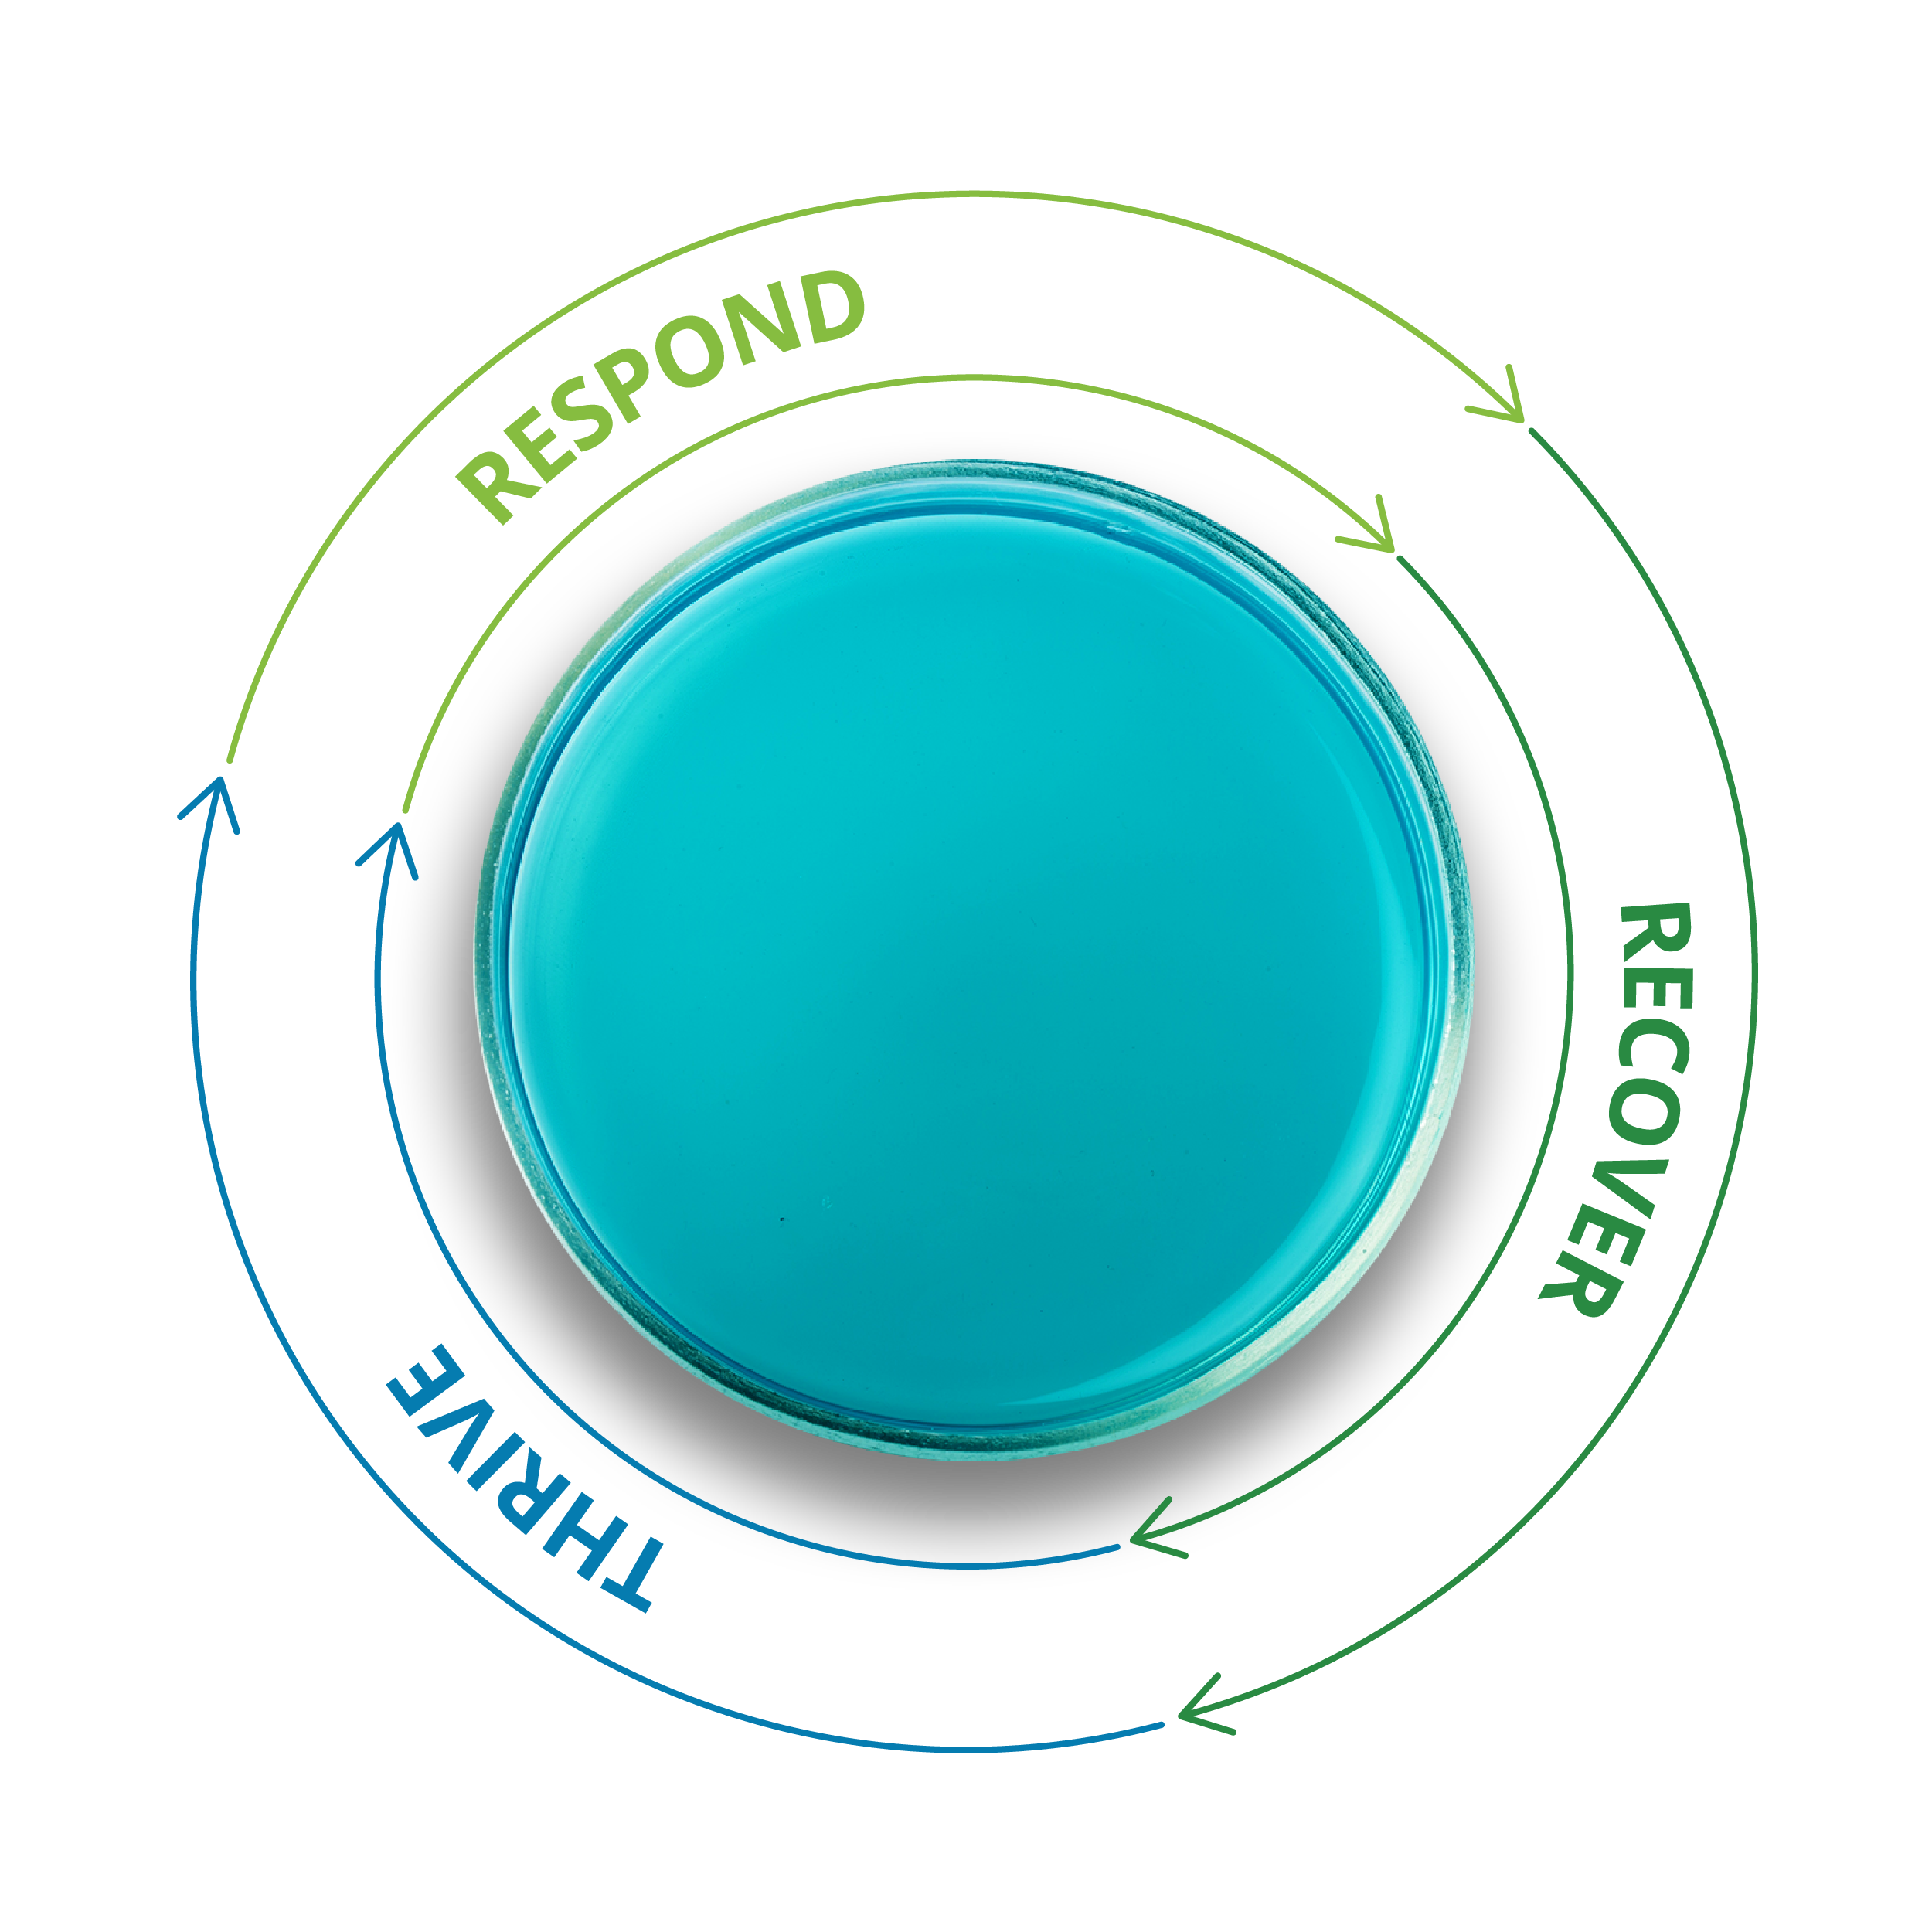
DeloitteCOVID-19
Vpliv COVID-19 in podobnih izrednih dogodkov na interne pravilnike, politike, delovna in pogodbena razmerja
Gregor Skender
Bara Gradišar
mag. Uroš Rožič
22.april 2020

Slide 2
Prihodnost dela
Zaradi trenutne COVID-19 pandemije, so podjetja primorana razmisliti o spremembi delovnega okolja.
Organizacija delovnega okolja
Davčni & Pravni vidik
Vplivi dela od doma na spremembe internih politik, opisov delovnih mest in pogodb z zunanjimi izvajalci. Vprašanja zadevajo delovnopravna, pogodbena in druga razmerja v in izven podjetja.
Vzpostavitev kanalov za delo od doma in virtualnih orodij za sodelovanje. Vzpostavitev varnega delovnega okolja. Vzpostavitev spremljanja in nadzora Podpora za zaposlene in ustrezna izobraževanja.
Spodbujanje digitalne transformacije
Preoblikovanje trenutnih poslovnih procesov preko implementacije tehnologij masovnih podatkov, RPA, procesnega rudarjenja in drugih tehnologij v okviru celovite digitalne transformacije.
Organizacijska kultura in dobrobit zaposlenih
Spodbujanje kulture, ki temelji na zaupanju, empatiji in transparentnosti. Organizacije naj upoštevajo različne osebnostne profile svojih zaposlenih in njihovo psihično ter fizično dobrobit.
Organizacija delovne sile
Vzpostavitev kriznega načrta za ključne zaposlene in aktivnosti. Oblikovane novih načinov za spremljanje uspešnosti zaposlenih. Jasna opredelitev dolžnosti ter odgovornosti zaposlenih.

Slide 3


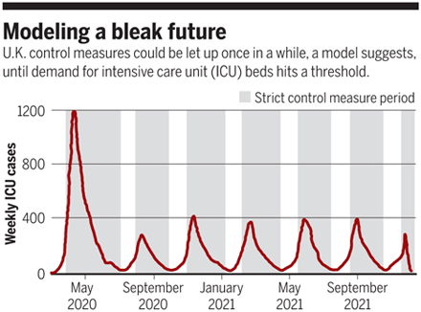
Kako nas je COVID-19 kriza ujela nepripravljene
Delodajalci večinoma niso bili pripravljeni na krizo, v kateri trenutno živimo
Nenaden nastop kriznih razmer je izpostavil zlasti dvoje vrst težav z notranjimi akti delodajalca in pogodbami:
Sistemska in organizacijska nepripravljenost na krizne sitaucije:
PoZ in interni akti praviloma ne omogočajo dela od doma
Prevelik poudarek dan fiksnim plačam, zanemarjen variabilni del - potrebno je sklepanje aneksov
Pogodbena določila (komercialne pogodbe) po večini ne namenjajo pozornosti višji sili
Najema razmerja za prostore niso prekinjena - najemnine je potrebno plačati kljub neuporabi in kljub prepovedi opravljanja dejavnosti (če ta prepoved obstaja)
2. Tako normativni okvir (ZDR-1, ZminP, kolektivne pogodbe,…) in na njih temelječi interni akti ter PoZ ne omogočajo zadostne odzivnosti pri soočenju s krizo
Delo od doma – evidentiranje, nadzor, spremljanje, odmori in počitki – mogoče IT rešitve niso inkorporirane v internih aktih
Način komunikacije in odrejanja dela
Povečana pravna (in siceršnja) tveganja: informacijska in korporacijska varnost, varovanje poslovnih skrivnosti, varovanje osebnih podatkov
Digitalizacija poslovanja
Komunikacija z zaposlenimi!
IMPERIAL COLLEGE COVID-19 RESPONSE TEAM, ADAPTED BY C. BICKEL/SCIENCE / source: World ECONOMIC FORUM
Krize se bodo ponavljale – COVID-19 – če ne bo cepiva in zdravila (od 2 do 6 krat popolne zapore do 2022).

Slide 4
Prilagoditev pogodb o zaposlitvi in internih aktov
Pogodba o zaposlitvi se sklene skladno z ZDR-1 (68.-72.člen)
Sprememba kraja opravljanja dela – NOVA pogodba
Nadomestilo za uporabo lastnih sredstev pri delu na domu – ugodnejša davčna obravnava
Obvestilo Inšpektorata RS za delo
Zagotavljanje varnih pogojev dela na domu
Posebno pozornost je treba nameniti:
Primernosti delovnega mesta (ali je delo mogoče opravljati doma)
Delovni čas (delavec si ga razporeja samostojno – evidenca o izrabi DČ je obvezna)
Delovna sredstva in material (kdo ga zagotavlja in dogovor o nadomestilu)
Varstvo poslovnih skrivnosti in drugi občutljivih podatkov, varnost informacijske tehnologije
Varnost in zdravje pri delu (ogled delovnega mesta, izdelava ocene tveganja) – razmejitev odgovornosti delavca in delodajalca glede zagotavljanja ustreznih pogojev

Slide 5
Prilagoditev pogodb o zaposlitvi in internih aktov
1
Akt o sistemizaciji - prilagoditev delovnih mest
Pravilnik o ugotavljanju alkoholiziranosti, uživanju drog in drugih prepovedanih substanc na delovnem mest
Pravilnik o preprečevanju trpinčenja na delovnem mestu
Interni akti s področja plač (delitev na osnovno plačo, del plače za delovno uspešnost, del plače za poslovno uspešnost, bonus, božičnica,…)
Interni akt, ki ureja delo od doma (obseg dela, način spremljanja dela in rezultatov, delovni čas in evidenca, dosegljivost delavca, način sporočanja podatkov, način komunikacije z delodajalcem/strankami, način ocenjevanja dela delavca…)
2
3
4
5
Notes:
Karina
Thank you Tom.
As part of a summary, given we’ve covered a lot of ground, I thought it would be useful to cover some final tips that we have found useful when conducting an operating model review:
Meghann has outlined the importance of not performing a review in isolation – that the context of the company’s strategy is essential to understand the future work likely impacting the team
Tom has covered the importance of assessing legal risk and the service catalogue ahead of implementing change. [We worked with one client who discovered that none of their staff were allocated to their biggest risks]
When looking at processes, be clear on the hand-offs between the business and the GC’s team. A good example is to think about who owns contract risk – we’ve worked with several GC’s with very different views on this and without clarity, there is the opportunity for things to fall within the gaps
Finally, when deciding the balance of insourcing and outsourcing, consider the total cost of legal and the benefits gained if insourced or outsourced – which activities form part of your competitive advantage?
This is where we will leave the presentation and look to move to some questions, you’ll be able to submit questions through your console. We will get to as many as we can, else can follow up afterwards if you leave your details.

Slide 6
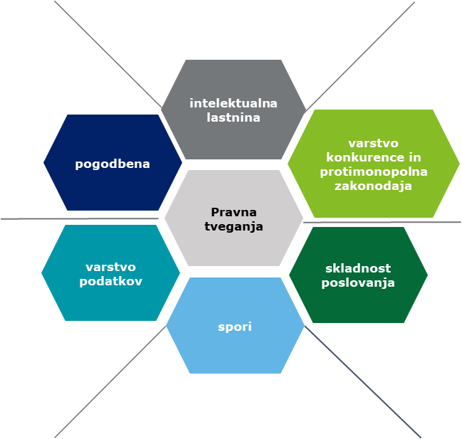
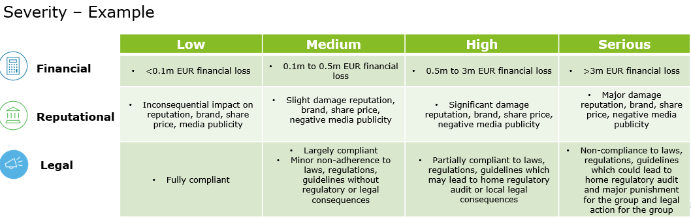
Obvladovanje pravnih tveganj
Kako ublažiti pravna tveganja?
Pravna tveganja so sestavni del tveganj podjetja
Redno ocenjujte situacije v poslovnem okolju
Redno pripravljajte ocene situacije (različne scenarije – stopnje verjetnosti)
Na podlagi teh ocen pripravite ukrepe za ublažitev tveganj (risk mitigation plan)
Pomembno je obvladovanje tveganj
Pogodbena določila uskladite z ukrepi za ublažitev tveganj
Primeri ukrepov:
Dodatna pogodbena določila glede višje sile
Prilagajanje plačilnih rokov
Zavarovanja
Povečanje zalog ključnih materialov/izdelkov
Tehnologija, digitalizacija,…
…

Slide 7
DeloitteCOVID-19
Vpliv COVID-19 in podobnih izrednih dogodkov na interne pravilnike, politike, delovna in pogodbena razmerja
Q&A

